Slide 1
Формуванням музичної культури як важливої та невід’ємної частини духовної культури дитини
З досвіду роботи
учителя музики
Монастириської загальноосвітньої школи
І-ІІІ ступенів
Кушнір Світлани Михайлівни

Slide 2
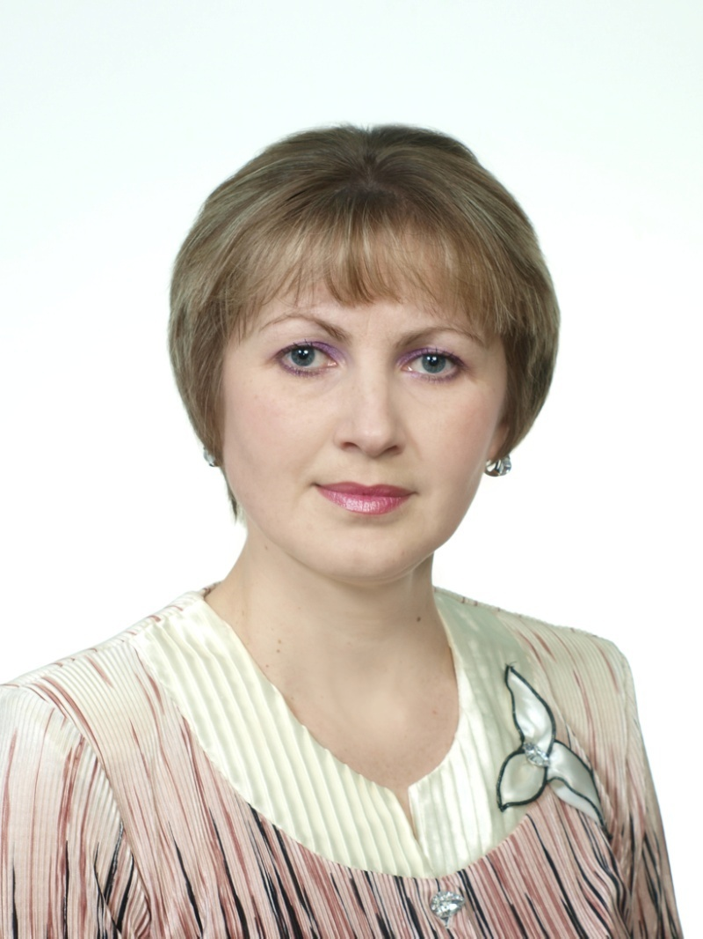
Педагогічне кредо:
“Відкрити в кожній дитині душу Творця, дати їй змогу пробудитися і розквітнути!”

Slide 3
Актуальність проблеми
Однією із основоположних цілей сучасного суспільства є формування особистості, що має розвинену духовність, основи якої закладаються ще у ранньому віці важливу роль у духовному становленні особистості відіграє музика. «Пізнання світу почуттів неможливе без розуміння і переживання музики, без глибокої духовної потреби слухати музику і діставати насолоду від неї», - писав В.Сухомлинський.
Розвиток духовності неможливо уявити без відчуття себе як частки свого народу, його культури. А цьому сприяють уроки музики.

Slide 4
Завдання формування музичної культури як важливої та невід’ємної частини духовної культури дитини
впливати через музику на духовний світ учнів, їхню моральність;
виховувати гуманне ставлення до навколишнього світу;
розвивати музичний смак;
розвивати потреби берегти, продовжувати й примножувати музичні традиції українського народу, свого регіону.

Slide 5
Інтерактивні методи навчання
Мікрофон
Ланцюжок
Коло
Мозковий штурм
Чистий аркуш
Дерево знань
Асоціативний кущ
Гронування
Навчуся-вчуся

Slide 6
Використання ігрових технологій
Музично-дидактичні
Сюжетно-рольові
Проблемно-моделюючі

Slide 7
Активні форми навчання
Урок – вікторина
Урок – концерт
Урок – конкурс
Урок – інтерв’ю
Урок – дискусія
Урок – подорож

Slide 8
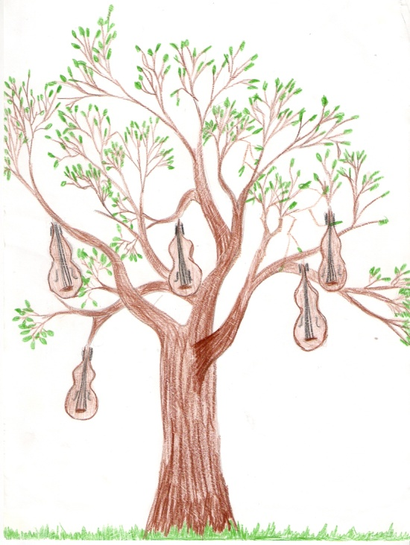
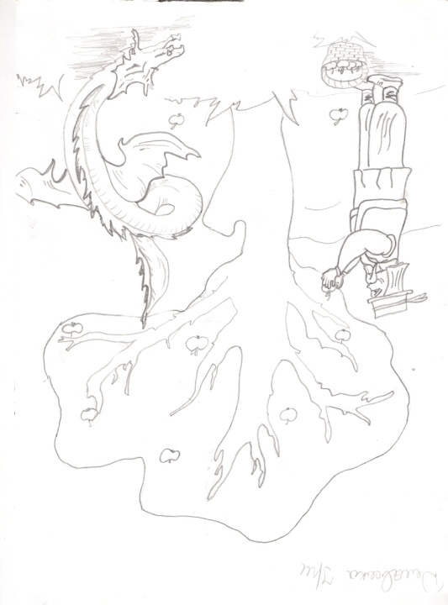
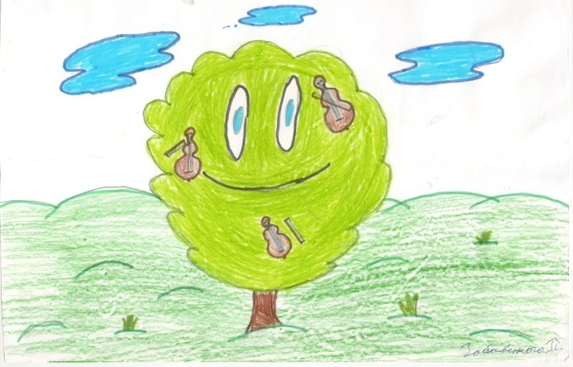
Міжпредметні та міжмистецькі зв’язки:
літературні твори;
твори образотворчого мистецтва;
твори народного декоративно-ужиткового мистецтва;
матеріали про звичаї народу.

Slide 9
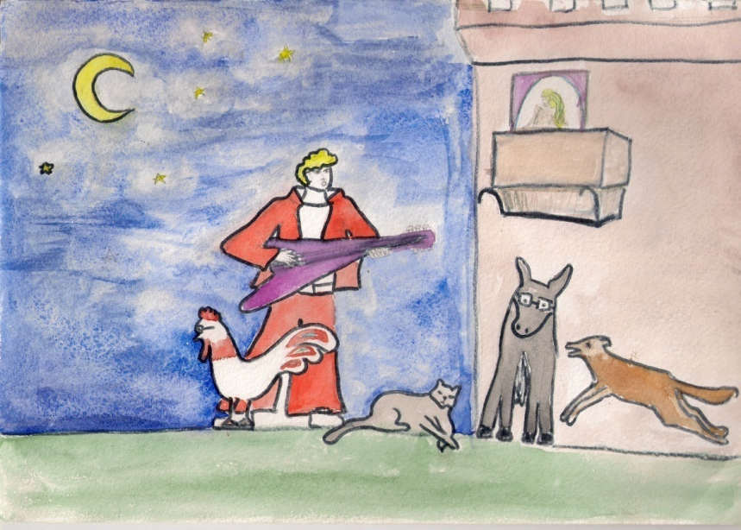
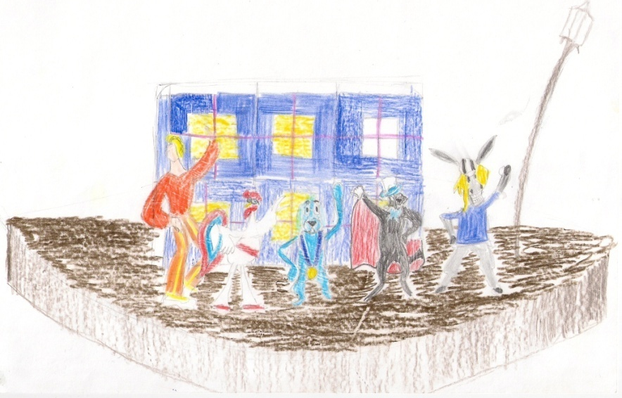
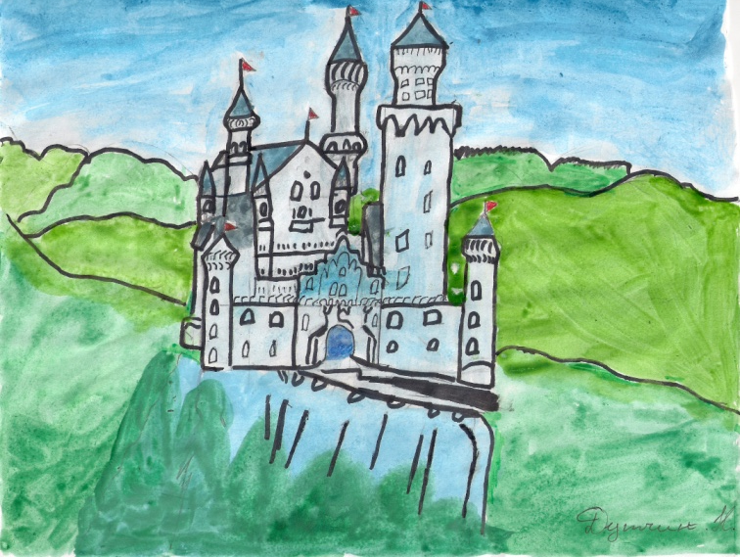
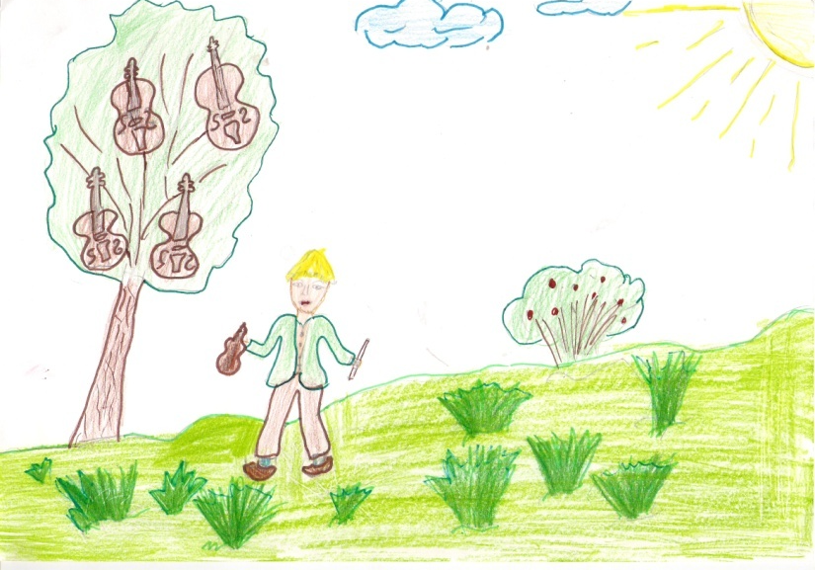
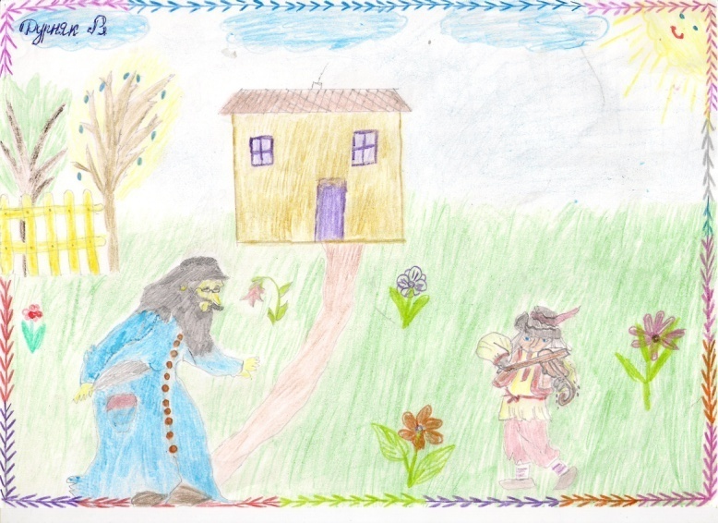

Slide 10
Методи навчання
Метод проектів
Пошуковий метод
Метод порівняння
Словесні методи
Наочні методи
Метод роздуму про музику

Slide 11
Динаміка зростання успішності
Рівень навчальних досягнень учнів 7-А класу
Рівень навчальних досягнень учнів 8-А класу

Slide 12
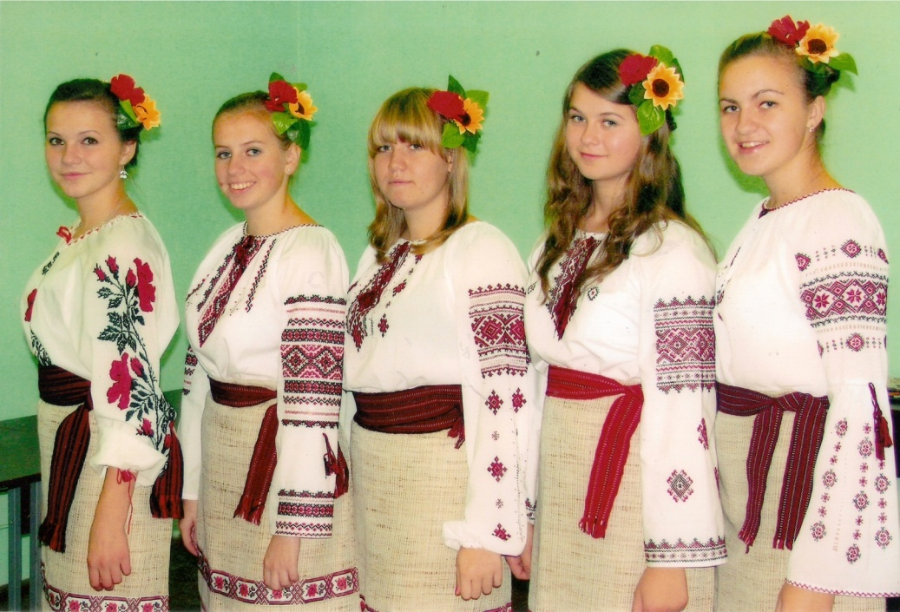
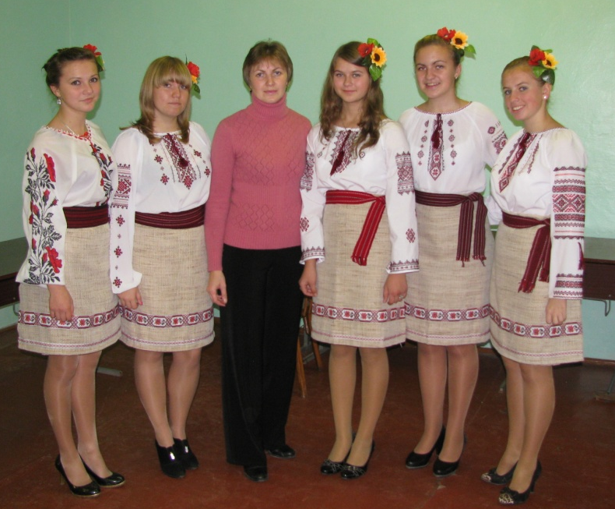
Вокально-хоровий гурток «Джерельце»

Slide 13
Музична освіченість учня – майбутнього випускника школи
Володіння музичною культурою, морально-естетичними смаками і потребами.
Духовно-розвинена особистість з морально-естетичними переконаннями.
Сформований слухач, який виявляє свої інтереси і смаки в повсякденному житті.

